Slide 1
Escola Profissional Dr. Francisco Fernandes
Tecnológico 3
0779 – Utilitário de apresentação gráfica
TIS 2

Slide 2
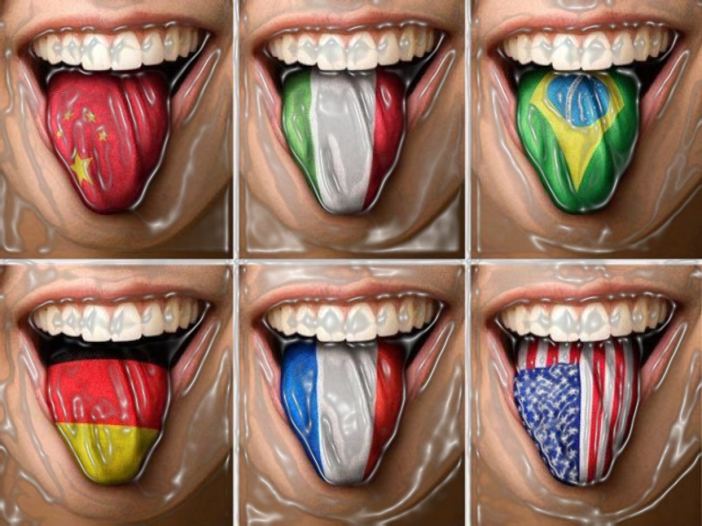
A Língua Materna:
Aliança com a Tecnologia

Slide 3
Ficha Técnica
Título: A Língua materna: Aliança com a tecnologia
Organizadores: Élvio Martins e Daniel Abreu
Ano de edição: 2022
Design Gráfico: Travessas e Diabruras Design, Lda.
© Todos os direitos reservados

Slide 4

Índice
Introdução
Conceito de língua materna
Qualidade da educação na
língua materna
O multilinguismo no mundo digital.
Vídeo: O efeito do multilinguismo na educação
Conclusão
Referências bibliográficas

Slide 5
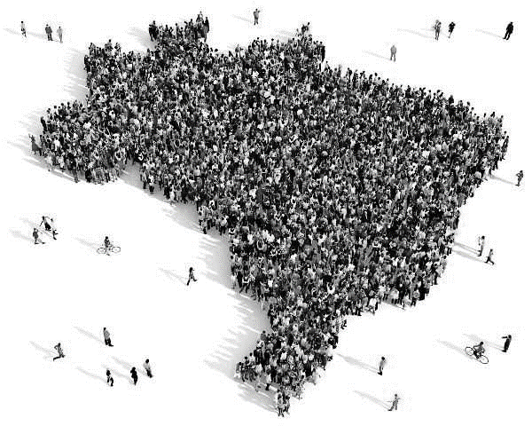
Introdução
Com esta apresentação pretende-se dar ênfase à importância da diversidade linguística, e sensibilizar a tolerância, o respeito e a preservação desta que é o património cultural e linguístico dos vários povos do mundo.

Slide 6
Introdução
Sublinhamos também a utilização da tecnologia nas vantagens e no potencial que tem para se poder enfrentar um dos maiores desafios multilingue em vários sectores como por ex. Educação.

Slide 7
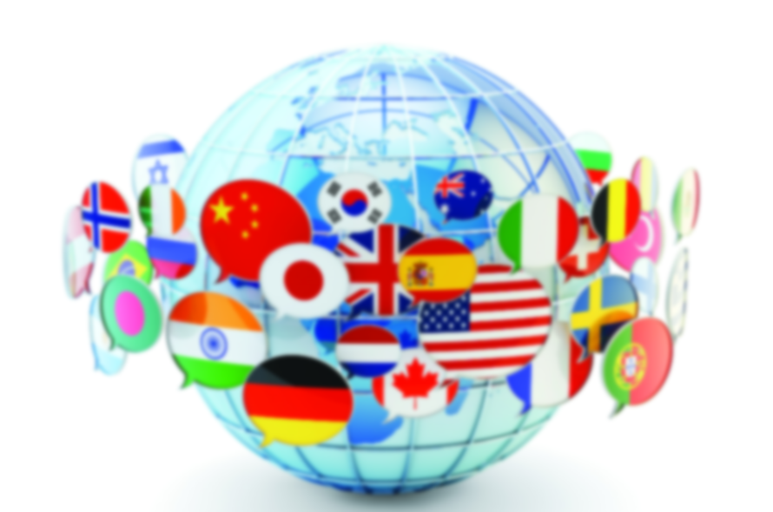
O Conceito
A língua materna ou idioma materno, trata-se da primeira forma linguística de comunicar que aprende uma pessoa. Esta aprendizagem ocorre de forma natural, devido á interação que temos no nosso meio envolvente.

Slide 8
O Conceito
É partir do domínio da língua materna que temos acesso aos demais conhecimentos, inclusive novos idiomas e características fundamentais de uma cultura de um povo.

Slide 9
O Conceito
Contudo existem casos em que a aprendizagem da língua materna acontece com dois idiomas ao mesmo tempo, como por exemplo, filhos de emigrantes, que aprendem a língua doa pais e a língua falada no pais de acolhimento.

Slide 10
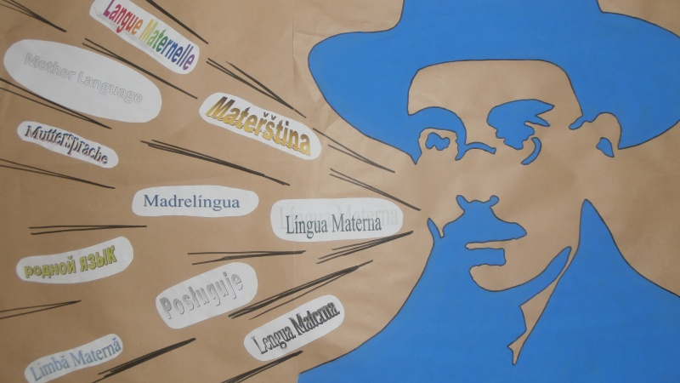
Garantir a qualidade da educação na língua materna.
Onde?
Como?
Quando?

Slide 11
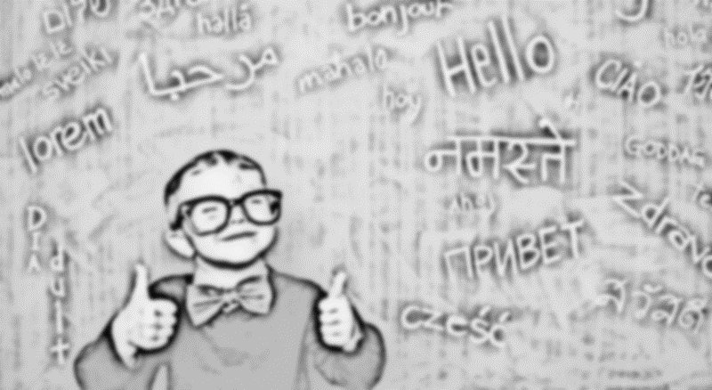
Garantir a qualidade da educação na língua materna.
Onde?
É da inteira responsabilidade dos pais transmitirem os princípios da educação, incluindo o bom uso da língua materna. Entretanto, é na escola que o ensino é administrado, através de ferramentas capazes de incentivar e cativar o aluno a estruturar e compreender a língua materna.

Slide 12
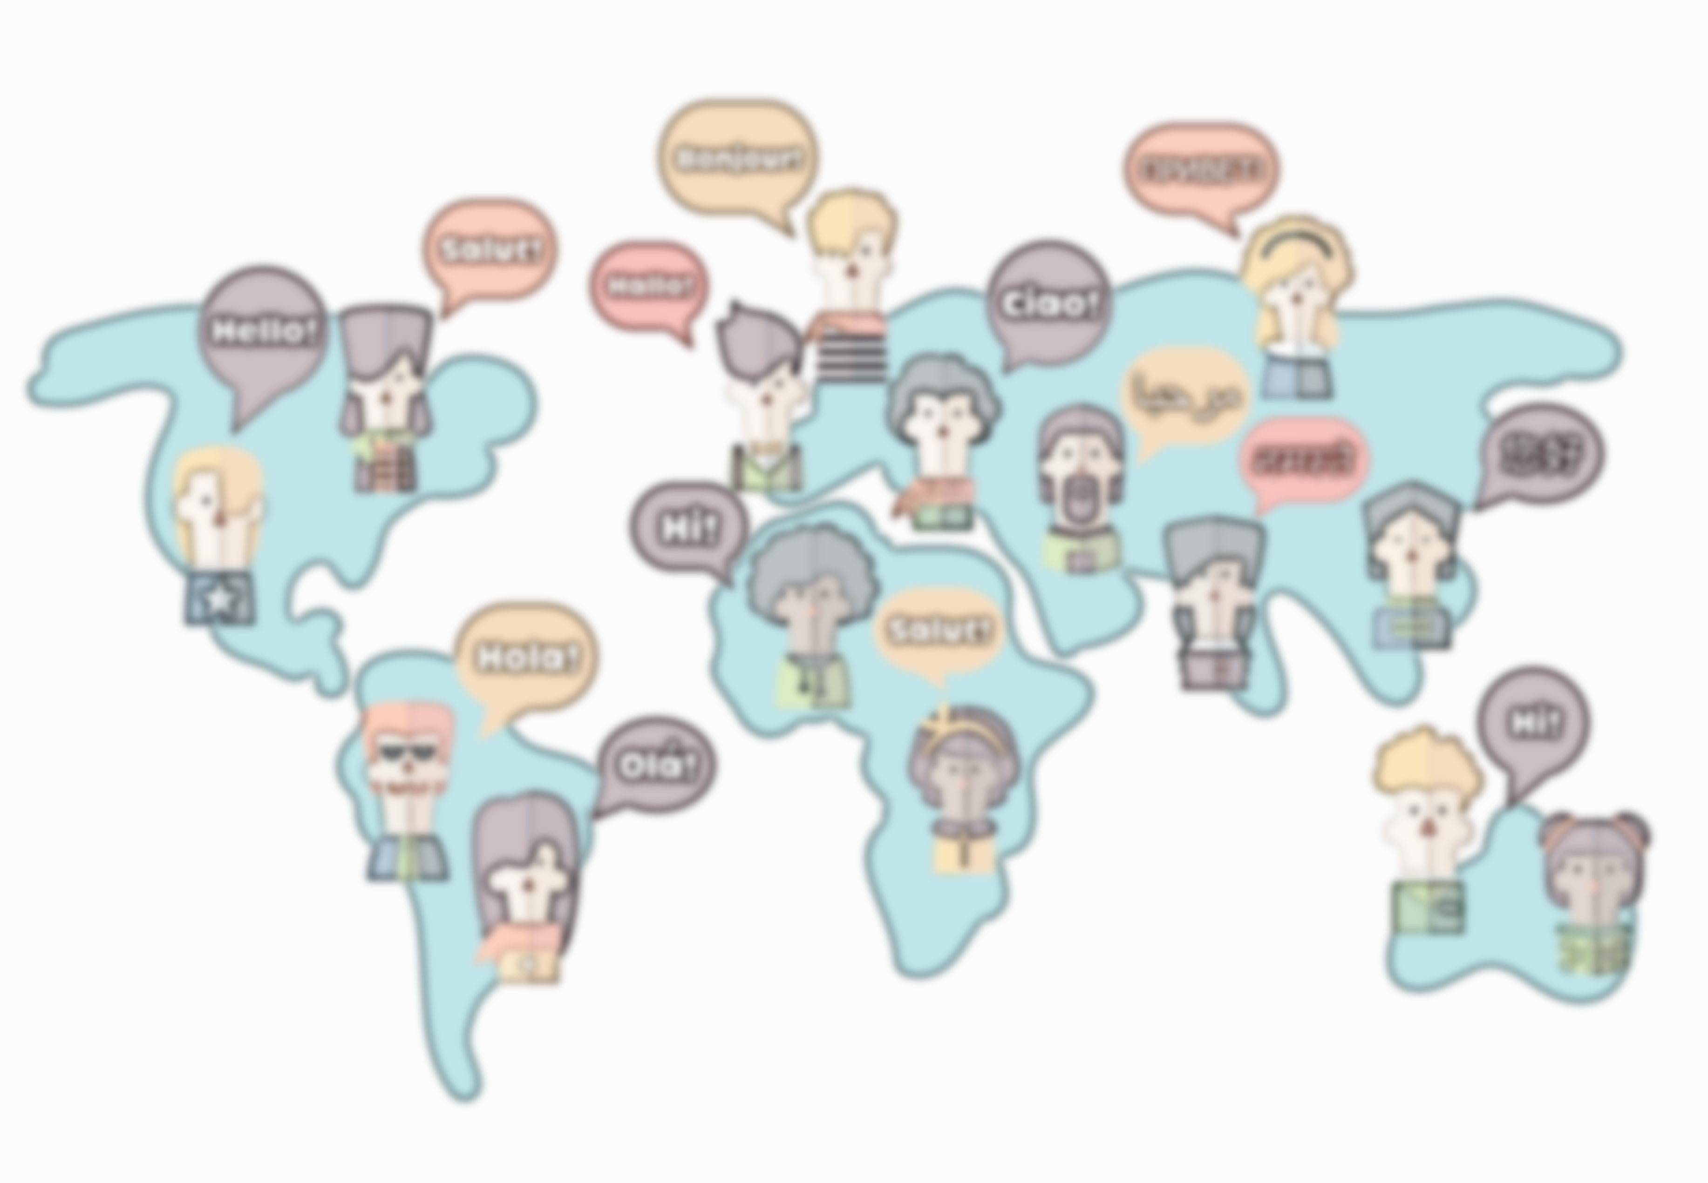
Garantir a qualidade da educação na língua materna.
Como?
Através de um bom plano de ensino, estruturado, as crianças chegam ao primeiro ano de ensino de escolaridade capazes de compreender, e produzir enunciados na sua língua materna. Já conhecem com clareza a essência da sua estrutura gramatical que lhe permite usar em contextos informais (família e amigos).
Para se atingir um nível elevado de desempenho na escrita é necessário um conhecimento da língua de forma extensa e profunda que em grande medida tem de ser explicito.
Saber interpretar as pistas estruturais contidas num texto.

Slide 13

Garantir a qualidade da educação na língua materna.
Quando?
Naturalmente quando se fala de ensino/educação, a primeira coisa que nos vem a cabeça são as crianças/adolescentes, mas ao contrário do que muita gente pensa, o ensino é abrangente a todas as idades, para isso basta que exista vontade para aprender, e com qualidade. Logo o quando?
SEMPRE.

Slide 14

O multilinguismo no mundo digital.
O multilinguismo.
Evolução.
As dez línguas
mais usadas na internet

Slide 15
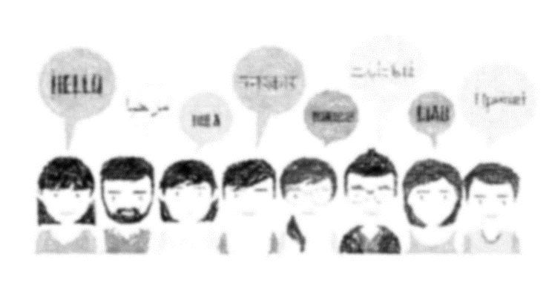
Multilinguismo
Multilinguismo no mundo digital
O multilinguismo é parte essencial do património da humanidade. Segundo a história os povos dos diferentes países esforçaram-se por manter a diversidade linguística e ao mesmo tempo preservar a sua identidade.

Slide 16
Multilinguismo
Sendo assim, o multilinguismo é a capacidade do ser humano em comunicar em várias línguas, que reflete no potencial das sociedades, instituições, grupos de pessoas e indivíduos de interagir regularmente com mais que uma língua.

Slide 17
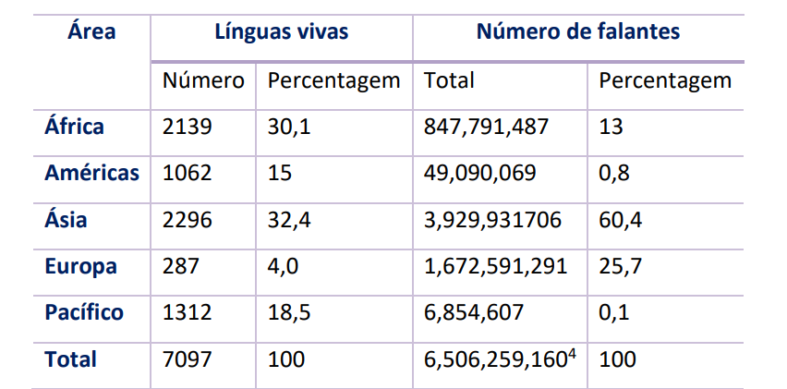
Distribuição das línguas do mundo.

Slide 18

Distribuição das línguas do mundo.
No quadro anterior observamos que a percentagem maior das línguas tem a sua origem na Ásia, mas não são as línguas asiáticas que, contrariamente ao que podíamos pensar tendo em conta o número dos falantes, predominam no mundo digital.

Slide 19
Distribuição das línguas do mundo.
De acordo com a monitorização dos dados concernentes às línguas presentes nos websites, efetuada pela UNESCO entre 1996-2008, o inglês permaneceu, de facto, na posição dominante por muitos anos (valor de 75% em 1998), sendo quase o único meio de acesso a informação global pelos utilizadores da World Wide Web.

Slide 20

A evolução na liderança da língua inglesa
Ao longo dos anos, a importância das línguas nacionais e preferências dos utilizadores forçaram, de certo modo, as mudanças das estratégias de internacionalização e a criação dos conteúdos nas outras línguas, o que resultou na diminuição da presença do inglês ao nível de 45 % em 2007.

Slide 21
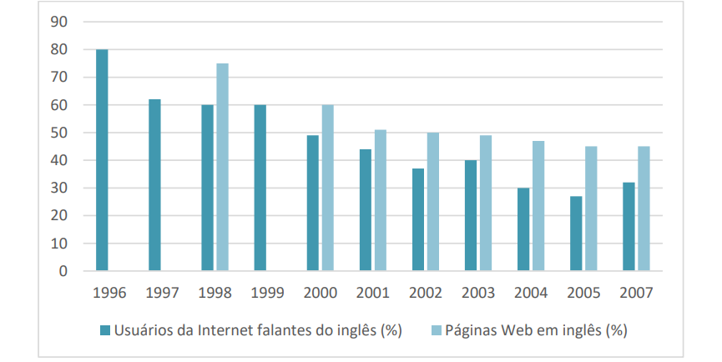
A evolução na liderança da língua inglesa

Slide 22

As dez línguas mais faladas na internet
A figura que se segue, apresenta a evolução na liderança da língua inglesa. Segundo um estudo criado pelo MiniWatts Marketing Group, podemos verificar as dez línguas mais usadas na internet. (Tendo em conta o número dos utilizadores em milhões).

Slide 23
As dez línguas mais faladas na internet
O Inglês distinguiu-se na primeira posição com resultado de 26,3%, seguido pelo Chinês com 20,8%. No lugares seguintes encontram-se o Espanhol, Árabe, Português, Japonês, Malaio, Russo, Francês e Alemão.

Slide 24
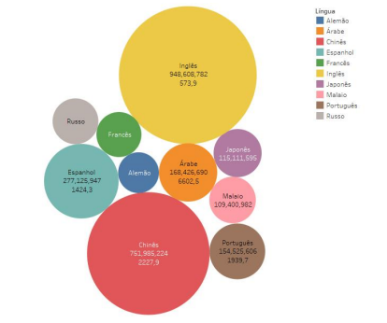
As dez línguas mais faladas na internet

Slide 25
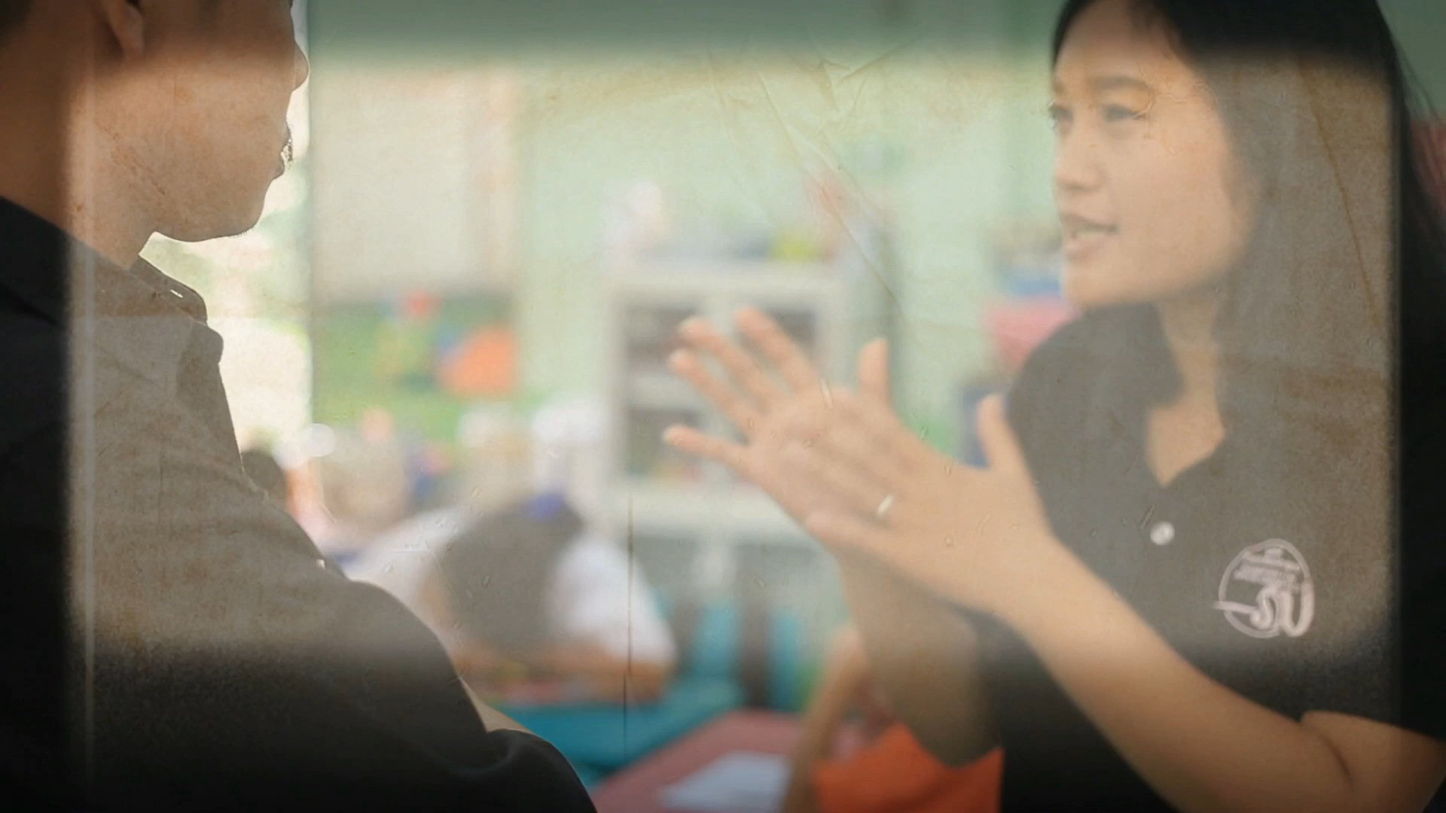
Vídeo: O efeito do multilinguismo na educação.

Slide 26
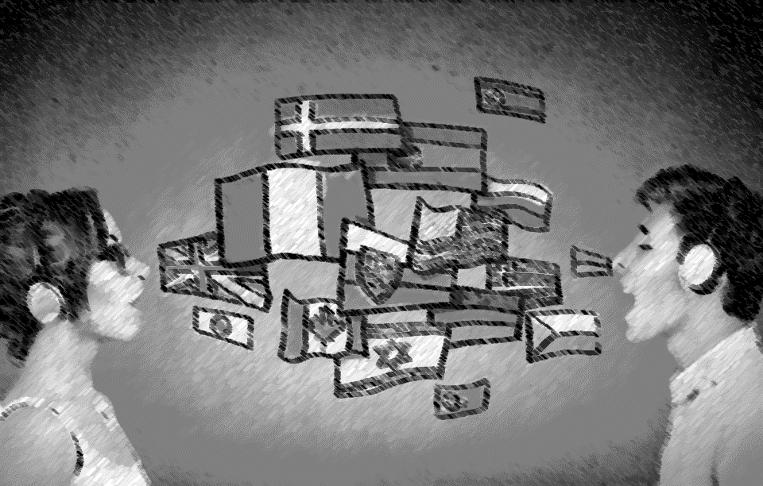
Conclusão
Com esta apresentação conclui-se que língua materna é muito mais do que um instrumento, é um pedaço da nossa alma que se materializa na nossa cultura.

Slide 27
Conclusão
Por isso não é também desprezível a influência da língua materna na forma como abordamos outras línguas. Os referenciais da língua materna constituem a base onde armazenamos os dados recolhidos e organizados no processo de aquisição de conhecimentos.

Slide 28
Referências bibliográficas
Introdução e conceito - https://conceito.de/lingua-materna - publicado em 2012
Garantir a qualidade na educação da língua materna - https://unric.org/pt/objetivo-4-educacao-de-qualidade-2/ - publicado em 2019
O multilinguismo no mundo digital - https://www.consenso-global.com/pt/estrategia-de-comunicacao-multilingue/ - publicado em 2019
Vídeo: O efeito do multilinguismo na educação - https://bangkok.unesco.org/content/t4p-youth-voices-new-perspectives-peace-asia-pacific - publicado em 2020

Slide 29
Obrigado

